Slide 1
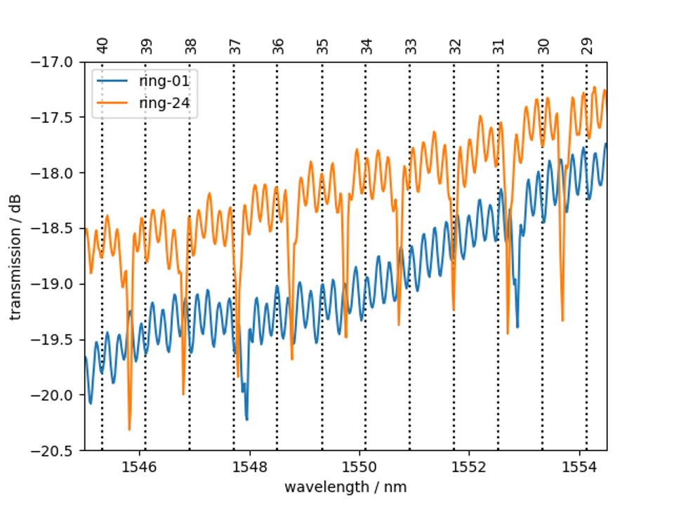
FSR-01
FSR-24

